Slide 1
Mezinárodní smlouva
Ekonomické mezinárodní vztahy
WTO
OECD
Vnější ekonomické vztahy EU
Radovan Malachta

Slide 2
Příklad na úvod jako ukázka (ne)fungování mezinárodních vztahů

Slide 3

K zamyšlení – co je více?
Pachatel spáchá trestný čin na území ČR. Kdy bude v bezpečí, aby jej české orgány (policie) nemohla zadržet / zatknout?

Slide 4
Právo vlajky vs. jurisdikce státu?
nad územím ČR – jurisdikce ČR
nad volným mořem – právo vlajky
nad územím jiného státu – ?

Slide 5
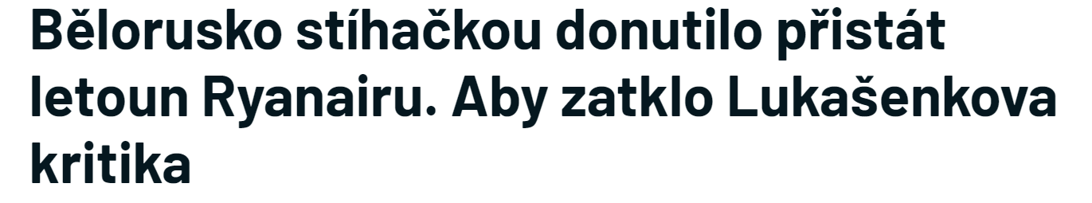
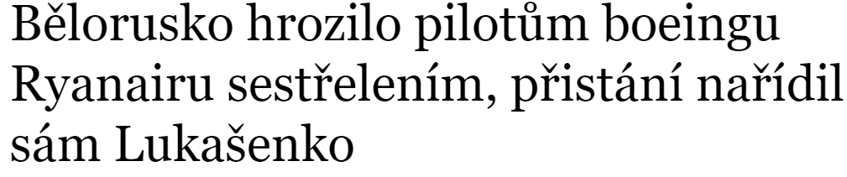
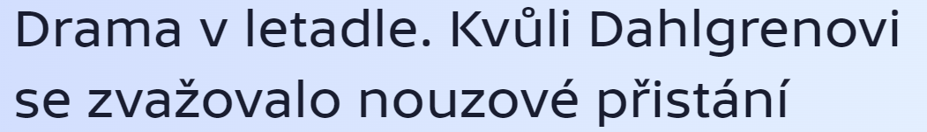
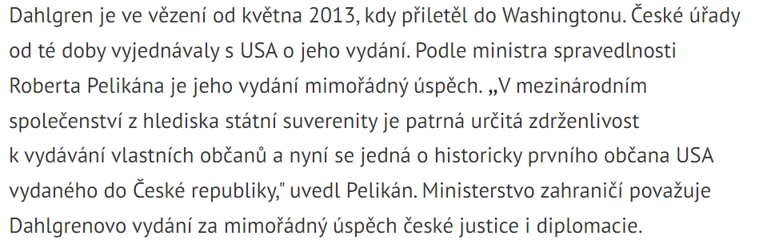

Slide 6
Opakování

Slide 7
Subjekty mezinárodního práva
stát
mezinárodní organizace
jednotlivec?

Slide 8
Mezinárodní organizace vs. EU
Mezinárodní organizace
EU
není nadřazena členským státům
koordinační charakter
státy jsou si rovny
není jediný soud, který by sjednocoval výklad práva
státy tvoří a vynucují právo
V čem spočívá ona nerovnost?
V čem spočívá ona nadřazenost?
je nadřazena členským státům
subordinační charakter
státy si nejsou rovny
SD EU sjednocuje výklad práva
EU má pravomoc přijímat právní úpravu v oblastech, ve kterých členské státy přenesly výkon pravomocí na EU

Slide 9
Prameny: mezinárodní právo vs. právo EU
Mezinárodní právo
Právo EU
mezinárodní smlouva
mezinárodní obyčej
primární právo – mezinárodní smlouvy
sekundární právo
  nařízení
  směrnice
  rozhodnutí
  doporučení a stanoviska

Slide 10

Terminologická poznámka
Mezinárodní organizace (EU, NATO, OSN, WTO, …) má:
smluvní státy
členské státy
Mezinárodní smlouva má:
smluvní státy
členské státy

Slide 11
Mezinárodní smlouva

Slide 12
text smlouvy je přijat (text se nedá měnit) a autentifikován (správný, oficiální)
  neznamená právní závaznost
vyjádření souhlasu státu se smlouvou
  na jeho základě smlouva vstupuje v platnost
  podpis smlouvy, ratifikace, schválení, přístup
podpis smlouvy
  při sjednání na konferenci; později u depozitáře
  jen po omezenou dobu
ratifikace
  jednak ve smyslu, kdy prezident ratifikuje smlouvu (vystaví se ratifikační listina)
  jednak ve smyslu uložení ratifikační listiny u depozitáře (u mnohostranných smluv); výměna ratifikačních listin (u dvoustranných smluv)
přístup
  u otevřených MS – stát, který ji nepodepsal, může přistoupit
  přístup má stejné účinky jako podpis s ratifikací
vstup v platnost
  musí být splněny podmínky pro konkrétní stát
  objektivní – platnost MS sama o sobě / subjektivní – platnost pro konkrétní stát
vyhlášení mezinárodní smlouvy – publikace
PROCES
VZNIKU
MEZINÁRODNÍ
SMLOUVY

Slide 13
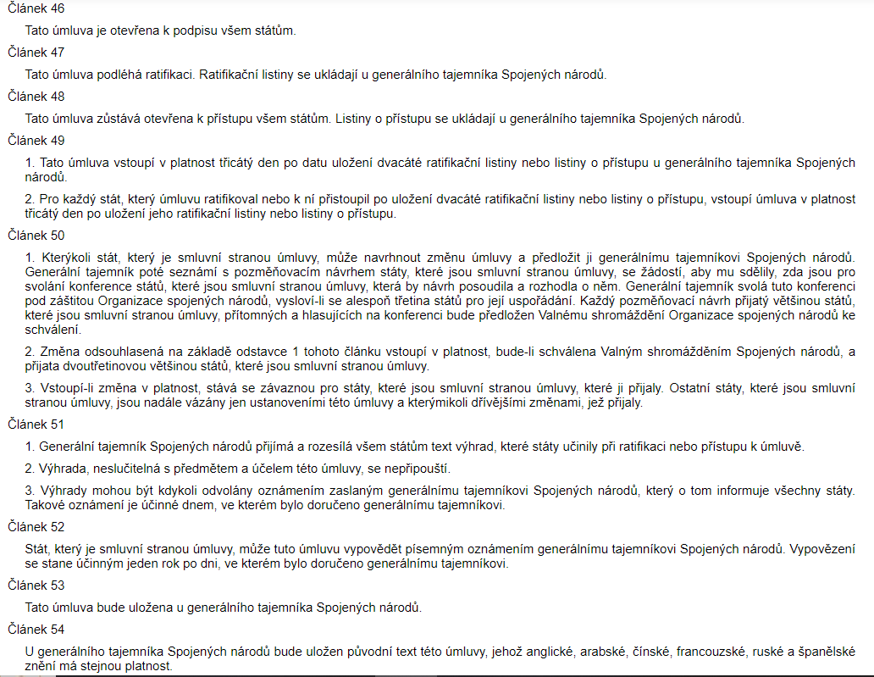

Slide 14
Self-executing smlouvy
přímá použitelnost mezinárodních smluv
bezprostředně (přímo) stanovují práva a povinnosti vnitrostátním subjektům (osobám) – dostatečně, jasně, konkrétně
není potřeba přijmout vnitrostátní akt k provedení smlouvy – viz článek 10 Ústavy
unifikují právní úpravu – např. Úmluva OSN o smlouvách o mezinárodní koupi zboží

Slide 15
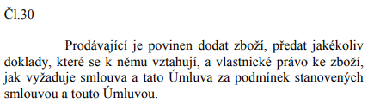
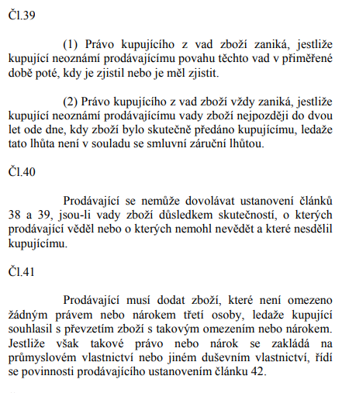

Slide 16
Článek 10 Ústavy
Vyhlášené mezinárodní smlouvy, k jejichž ratifikaci dal Parlament souhlas a jimiž je Česká republika vázána, jsou součástí právního řádu; stanoví-li mezinárodní smlouva něco jiného než zákon, použije se mezinárodní smlouva.
odkazovací klauzule v Ústavě v ČR – uvádí mezinárodní smlouvy do vnitrostátního práva
není potřeba žádný další vnitrostátní prováděcí akt – self-executing smlouvy
  ÚMLUVA SE POUŽIJE NA MÍSTO ČESKÉHO PRÁVA
  STÁT NEMŮŽE ÚMLUVU UPRAVOVAT – PLATÍ TAK, JAK JE

Slide 17
Mezinárodní smlouvy – článek 10
„stanoví-li mezinárodní smlouva něco jiného než zákon, použije se mezinárodní smlouva.“
jedná se o aplikační přednost (nikoliv systémová, mezinárodní smlouvy stojí mimo onu hierarchickou tabulku právního systému/řádu ČR)
mezinárodní smlouva je normou mezinárodního práva
vnitrostátní právo zůstává platné, ale neaplikuje se
proto pozor na výklad spojení „jsou součástí právního řádu“ – součást množiny právních norem platných na našem území, a to jak vnitrostátního původu, tak unijního a mezinárodního

Slide 18
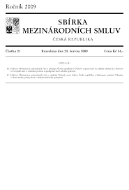
Závaznost smlouvy
nutno odlišit závaznost od platnosti
vnitrostátně závazné = vyhlášené = publikované ve Sbírce mezinárodních smluv (v dnešní době nejčastěji)
Od 1.1.2024 Sbírka zákonů a mezinárodních smluv

Slide 19
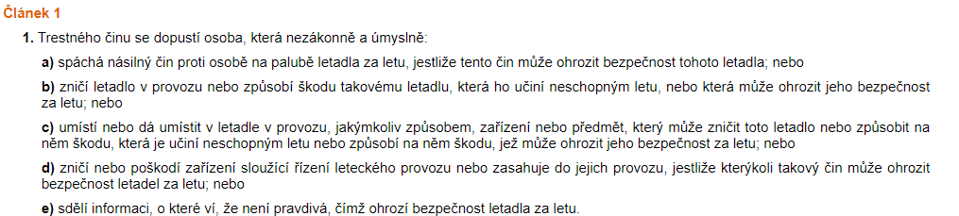
Ne všechny MS jsou self-executing

Slide 20
K předchozímu slide
Úmluva o potlačování protiprávních činů ohrožujících bezpečnost civilního letectví
nelze aplikovat přímo na jednotlivce, ale týká se jednotlivců
stát ji musí implementovat do svého práva
zde do trestního zákoníku – na jednotlivce platí pak onen trestní zákoník, ne mezinárodní smlouva

Slide 21
Některé smlouvy nejsou self-executing a nedopadají ani na jednotlivce, ale na státy
například Charta OSN
https://osn.cz/wp-content/uploads/2022/07/Charta-OSN-2019.pdf

Slide 22
Vídeňská úmluva o smluvním právu
vyhláška ministra zahraničních věcí o Vídeňské úmluvě o smluvním právu
pozor na zkrácení na „Vídeňská úmluva“!
konference o smluvním právu ve Vídni (OSN) – 1969
původně obyčejová pravidla byla kodifikována
působnost je na smlouvy mezi státy
  obecné otázky
  uzavírání smluv
  vstup v platnost, prozatímní provádění
  dodržování, provádění, výklad
  změny
  neplatnost vč. řízení
  atd.
https://www.zakonyprolidi.cz/cs/1988-15

Slide 23
Článek 10a
(1) Mezinárodní smlouvou mohou být některé pravomoci orgánů České republiky přeneseny na mezinárodní organizaci nebo instituci.
(2) K ratifikaci mezinárodní smlouvy uvedené v odstavci 1 je třeba souhlasu Parlamentu, nestanoví-li ústavní zákon, že k ratifikaci je třeba souhlasu daného v referendu.
dopad na mezinárodní smlouvy v důsledku členství v EU
ČR přenesla výkon pravomocí v určitých oblastech na EU
3/5 všech poslanců a 3/5 přítomných senátorů (čl. 39/4 Ústavy ČR)

Slide 24
Článek 87/2 a 89/3 Ústavy ČR
Čl. 87/2
Ústavní soud dále rozhoduje o souladu mezinárodní smlouvy podle čl. 10a a čl. 49 s ústavním pořádkem, a to před její ratifikací. Do rozhodnutí Ústavního soudu nemůže být smlouva ratifikována.
Čl. 89/3
Rozhodnutí Ústavního soudu, kterým byl podle čl. 87 odst. 2 vysloven nesoulad mezinárodní smlouvy s ústavním pořádkem, brání ratifikaci smlouvy do doby, než bude nesoulad odstraněn.
Co když MS bude ratifikována a později
vyjde najevo nesoulad s ústavním pořádkem?

Slide 25
Úvod do obchodních/ekonomických organizací

Slide 26
Systematika mezinárodních ekonomických/ obchodních vztahů – tři úrovně vztahů
vztahy mezi státy a mezinárodními organizacemi
vztahy mezi státem a subjekty na jeho území
vztahy mezi obchodníky z různých států

Slide 27
1) Vztahy mezi státy a mez. organizacemi
upraveny MPV (mezinárodním ekonomickým právem)
mezinárodní ekonomické právo
  mezinárodní obchodní systém
  mezinárodní finanční a měnové právo (vč. mezinárodních daňových vztahů)
  mezinárodní právo rozvoje (rozvojová pomoc)
  mezinárodní investice
prameny
  mezinárodní smlouva
  mezinárodní obyčej
  obecné zásady právní
WTO
IMF (MMF)
OPEC
ESVO
EU
WBG
UN (OSN)
UNCTAD
…
OECD

Slide 28
Prameny mezinárodního ekonomického práva
mezinárodní smlouva
  dvoustranné (bilaterální) a mnohostranné (multilaterální)
  otevřené, polootevřené, uzavřené
  účinky inter partes a účinky erga omnes
  režimy (viz další slide)
  přímé účinky – zásadně ne, zavazují státy či mezinárodní organizace
mezinárodní obyčej
  někdy již obyčeje promítnuty do mezinárodních smluv
  odpovědnost státu, imunita státu, námořní či mořské právo, …
obecné právní zásady
  pomocný pramen
  čl. 38/1 c) Statutu Mezinárodního soudního dvora
soft law
  návody, kodexy vytvářené mezinárodními organizacemi
  mohou být vzorem pro tvorbu mezinárodních smluv

Slide 29
Režimy a mezinárodní smlouvy
určují postavení zboží, služeb, kapitálu a osob na území smluvních států
  režim nejvyšších výhod (MFN – most favoured nation)
  národní režim
  reciproční režim
  preferenční režim

Slide 30
Protekcionismus. Liberalizace
mezinárodní obchod a novověk
protekcionismus (proti MO) – merkantilismus
uvolňování na konci 19. století (dvoustranné smlouvy)
WWI, období mezi válkami
vývoj po WWII (liberalizace, mnohostranné smlouvy)
nástroje protekcionismu – cla, kvóty, …
liberalizace
Protekcionismus:
proti MO
Konec 19. století:
uvolňování, ale bilaterální smlouvy
Po 2. sv. válce:
multilaterální smlouvy

Slide 31
WTO: Světová obchodní organizace.
Historie. Struktura dohod. Struktura orgánů. Řešení sporů.

Slide 32

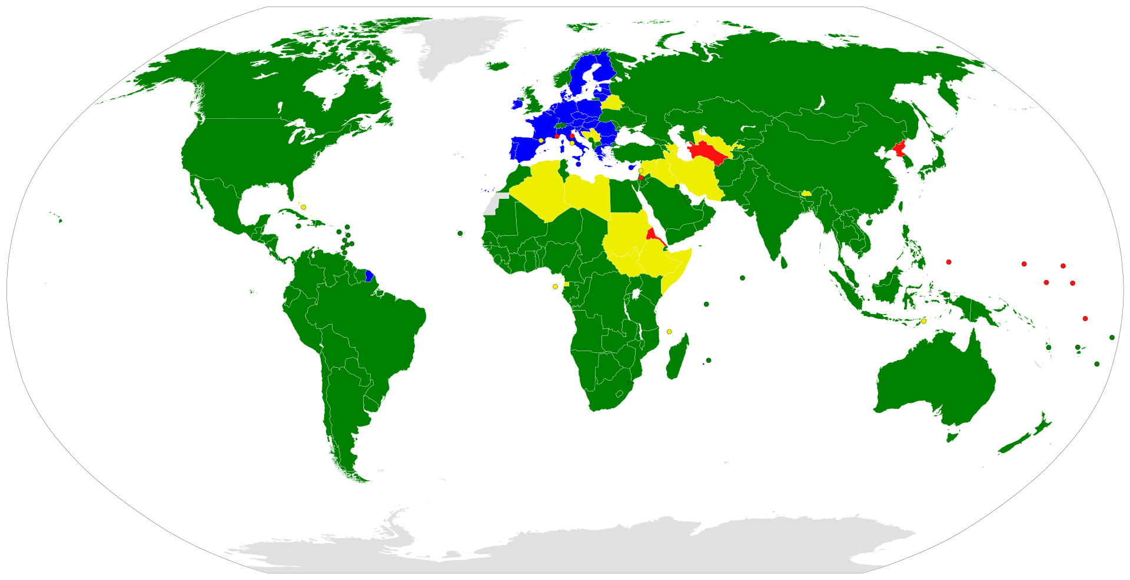
WTO dnes
World Trade Organisation
v současnosti 164 států
sídlo Ženeva

Slide 33

Minulost
situace – období WWII a poté
  USA – protekcionismus
  východní Evropa – RVHP
  západní Evropa – dnešní EU
Bretton-woodský systém 1944
  MEZINÁRODNÍ MĚNOVÝ FOND
  MEZINÁRODNÍ BANKA PRO OBNOVU A ROZVOJ (dnes SKUPINA SVĚTOVÉ BANKY)
  SVĚTOVÁ OBCHODNÍ ORGANIZACE (jako ITO) – nepodařilo se – proto GATT 1947
Havanská charta
  zakládací smlouva WTO, byla i sepsána, ale …
  problém USA
  prozatímně byla podepsána část Havanské charty – GATT 1947

Slide 34
GATT 1947
Všeobecná dohoda o clech a obchodu
General Agreement on Tariffs and Trade
prozatímní mezinárodní smlouva (nikoliv mezinárodní organizace)
ČSR od počátku
prvotní cíl: vše je drahé – snížit cla, poté netarifní překážky (zboží)
činnost GATT – ve formě kol („rounds“) - konference
z počátku byla jednání úspěšná a kola trvala krátce
později se přidávají další oblasti než snižování cel a roste počet států
režimy (nejvyšších výhod, národní), výjimky (integrační, rozvojová)

Slide 35
Ministerské konference
Podle čeho se jmenují? Proč se prodlužovala, co do délky trvání?
Zdroj: obdobně Rozehnalová, N. Právo mezinárodního obchodu. 2010, s. 65.
Kde a kdy | Co se řešilo | Počet států
1947 Ženeva (7 měsíců) | Cla | 23
1949 Annecy (5 měsíců) | Cla | 13
1951 Torquay (8 měsíců) | Cla | 38
1956 Ženeva (5 měsíců) | Cla | 26
1960-1961 Dillon (11 měsíců) | Cla | 26
1964-1967 Kennedy (37 měsíců) | Cla, netarifní překážky | 62
1973-1979 Tokyo (74 měsíců) | Cla, netarifní překážky | 102
1986-1994 Uruguay (87 měsíců) | Vznik WTO, spousta oblastí | 123
2001 - Doha |  | Členské státy WTO

Slide 36
Vznik WTO. GATT 1994
základ Dohoda o zřízení WTO
Marakeš, v rámci Uruguayského kola
1. 1. 1995
GATT 1994 = GATT 1947 a dodatky přijaté v rámci Uruguayského kola bez organizační složky
cíle WTO – preambule Dohody o zřízení WTO (viz IS) … závaznost?
funkce WTO – čl. III Dohody o zřízení WTO

Slide 37
GATT 1947 vs. WTO
GATT 1947 | WTO
Prozatímní mezinárodní smlouva | Stálá mezinárodní organizace
Smluvní státy | Členské státy
Méně propracovaná organizační struktura, méně efektivnější řešení sporů | Lépe propracovaná organizační struktura, efektivnější řešení sporů
Činnost realizována ad hoc, „rounds“ | Činnost realizována „pravidelně“
Zboží | Zboží, služby, právo duševního vlastnictví

Slide 38
Základní principy WTO
odstranění diskriminace v mezinárodním obchodě
odstranění bariér – volnější obchodování
předvídatelnost obchodního systému
zavedení více prvků soutěže do obchodního systému
příznivější obchodní systém pro rozvojové země

Slide 39
Orgány WTO – organizační struktura
Generální rada
Výbory
Sekretariát
Konference ministrů
Generální rada
  RADA PRO OBCHOD ZBOŽÍM
  RADA PRO OBCHOD SLUŽBAMI
  RADA PRO OBCHODNÍ ASPEKTY PRÁV K DUŠEVNÍMU VLASTNICTVÍ
  ORGÁN PRO ŘEŠENÍ SPORŮ
  ORGÁN PRO PŘEZKOUMÁVÁNÍ OBCHODNÍ POLITIKY

Slide 40
Struktura dohod WTO
Dohoda o zřízení Světové obchodní organizace
Příloha 1A: Mnohostranné dohody o obchodu se zbožím
Příloha 1B: Všeobecná dohoda o obchodu službami
Příloha 1C: Dohoda o obchodních aspektech práv k duševnímu vlastnictví
Příloha 2: Ujednání o pravidlech a řízení při řešení sporů
Příloha 3: Mechanismus přezkoumávání obchodní politiky
Příloha 4: Vícestranné obchodní dohody
Mnohostranné dohody – závaznost pro všechny
Vícestranné dohody – závaznost, přijaly-li členské státy dobrovolně
Přílohy jsou nedílnou součástí Dohody. Je-li rozpor, přednost má Dohoda.
Vztah mezi GATT, GATS, TRIPS – není výslovně řešen; koexistence.

Slide 41
GATT 1994:
Všeobecná dohoda o clech a obchodu
GATT 1994 = GATT 1947 a dodatky přijaté v rámci Uruguayského kola bez organizační složky
a) ustanovení Všeobecné dohody o clech a obchodu z 30. října 1947, přiložené k Závěrečnému aktu, přijatého na závěr druhého zasedání Přípravného výboru Konference OSN o obchodu a zaměstnanosti (s výjimkou Protokolu o prozatímním provádění) tak, jak byla upravena, doplněna nebo jinak změněna ustanoveními právních nástrojů, které vstoupily v platnost před datem vstupu v platnost Dohody o WTO;
b) ustanovení následujících právních nástrojů, které vstoupily v platnost na základě GATT 1947 před datem vstupu v platnost Dohody o WTO: (i) protokoly a certifikace, týkající se celních koncesí; (ii) protokoly o přístupu (s výjimkou ustanovení a), týkajících se prozatímního provádění a odvolání prozatímního provádění a b), umožňujících, že část II GATT 1947 bude prováděna prozatímně v plném rozsahu ne neslučitelném s právními předpisy, platnými k datu Protokolu); (iii) rozhodnutí o výjimkách, poskytnutých podle článku XXV GATT 1947, které jsou v platnosti ještě k datu vstupu v platnost Dohody o WTO (1); (iv) jiná rozhodnutí SMLUVNÍCH STRAN GATT 1947;
c) následující ujednání: (i) Ujednání o výkladu článku II:1 b) Všeobecné dohody o clech a obchodu 1994; (ii) Ujednání o výkladu článku XVII Všeobecné dohody o clech a obchodu 1994; (iii) Ujednání o ustanoveních o platební bilanci Všeobecné dohody o clech a obchodu 1994; (iv) Ujednání o výkladu článku XXIV Všeobecné dohody o clech a obchodu 1994; (v) Ujednání, týkající se výjimek ze závazků podle Všeobecné dohody o clech a obchodu 1994; (vi) Ujednání o výkladu článku XXVIII Všeobecné dohody o clech a obchodu 1994; a
d) Marrakešský protokol k Všeobecné dohodě o clech a obchodu 1994.

Slide 42
GATT 1994 – režim nejvyšších výhod
základní cíl: liberalizace mezinárodního obchodu
režim nejvyšších výhod
„Všechny výhody, přednosti, výsady nebo osvobození poskytnuté kteroukoli smluvní stranou jakémukoli výrobku pocházejícímu z kterékoli jiné země nebo tam určenému budou ihned a bezpodmínečně přiznány obdobnému výrobku pocházejícímu z území všech ostatních smluvních stran nebo tam určenému.”

Slide 43

výjimky z režimu nejvyšších výhod:
  Důvod: zásah do liberalizace mezinárodního obchodu
  grandfathers preferences
  zóny volného obchodu
  vytváření celních unií
  zacházení s rozvojovými státy (preferenční režim)
  výjimka z pravidla nediskriminace
  antidumpingová a vyrovnávací cla, ochranná opatření, bezpečnostní výjimky

Slide 44
GATT 1994 – pokračování – národní režim
národní režim
1. Smluvní strany uznávají, že vnitřní daně a ostatní vnitřní dávky jakož i zákony, úpravy a předpisy týkající se prodeje, nabízení na prodej, nákupu, dopravy, distribuce anebo používání výrobků a vnitřní kvantitativní úpravy, předpisující míchání, zpracování anebo používání výrobků v určitém množství anebo v určitém poměru, nemají být uplatňovány na dovážené či domácí výrobky způsobem, jímž by se poskytovala ochrana domácí výrobě.
2. Výrobky území kterékoli smluvní strany dovážené na území kterékoli jiné smluvní strany nebudou podrobeny, ať přímo či nepřímo, vnitřním daním ani jiným vnitřním dávkám jakéhokoli druhu vyšším než ony, jimž podléhají přímo nebo nepřímo stejné výrobky domácí. Kromě toho neuloží žádná smluvní strana žádným jiným způsobem vnitřní daně nebo jiné vnitřní dávky na dovážené nebo domácí výrobky způsobem odporujícím zásadám stanoveným v odstavci 1.
otázka nediskriminace; týká se zboží po jeho vstupu na trh
výjimky

Slide 45
GATT 1994 – pokračování, doplnění
obdobný výrobek
připomenutí – nediskriminace
preferenční režim (nereciprocita)
tariff only regim
kvantitativní restrikce (= množstevní omezení)
  obecně zakázáno
  výjimky – jen na omezenou dobu, na nediskriminačním základě
  příklady

Slide 46
Shrnutí GATT 1994
liberalizace obchodu, princip nediskriminace
REŽIM NEJVYŠŠÍCH VÝHOD
REŽIM NÁRODNÍ
výjimky
výjimky
PREFERENČNÍ REŽIM
jako výjimka
preference rozvojová
preference integrační

Slide 47
Další dohody Příloha 1A
Dohoda o zemědělství
Dohoda o uplatňování sanitárních a fytosanitárních opatření
Dohoda o textilu a ošacení – neplatná, řídí se GATT
Dohoda o technických překážkách obchodu
Dohoda o obchodních aspektech investičních opatření
Dohoda o provádění článku VI GATT 1994
Dohoda o provádění článku VII GATT 1994
Dohoda o kontrole před odesláním
Dohoda o pravidlech původu
Dohoda o dovozním licenčním řízení
Dohoda o subvencích a vyrovnávacích opatřeních
Dohoda o ochranných opatřeních

Slide 48

GATS:
Všeobecná dohoda o obchodu službami
The General Agreement on Trade in Services
1. 1. 1995; Příloha č. 1B
Rada pro obchod se službami
cíl: liberalizace obchodu se službami
služba = služba v kterémkoliv sektoru
  výjimky: služby dodávaných při výkonu vládní moci, dopravní práva v letectví
dodávka služby z území jednoho člena na území kteréhokoli jiného člena
dodávka služby spotřebiteli v zahraničí
dodávka služby prostřednictvím komerční přítomnosti
dodávka služby prostřednictvím jednotlivců

Slide 49
GATS – pokračování
režim nejvyšších výhod (výjimky)
„With respect to any measure covered by this Agreement, each Member shall accord immediately and unconditionally to services and service suppliers of any other Member treatment no less favourable than that it accords to like services and service suppliers of any other country.“
režim národní (jen na specifické závazky)
...............................................................................................
zásada transparentnosti
neomezování mezinárodních plateb a převodů

Slide 50

TRIPS: Dohoda o obchodních aspektech práv k duševnímu vlastnictví
The Agreement on Trade-Related Aspects of Intellectual Property Rights
1. 1. 1995; Příloha č. 1C
Rada pro obchodní aspekty práv k DV
účel: efektivní a přiměřená ochrana PDV,
prosazení práv, řešit spory
příklady narušení PDV
druhy PDV

Slide 51

TRIPS – WTO a WIPO
regulace: WIPO (pod OSN)
  BERNSKÁ ÚMLUVA NA OCHRANU LITERÁRNÍCH A UMĚLECKÝCH DĚL PAŘÍŽSKÁ ÚMLUVA NA OCHRRANU PRŮM. VLASTNICTVÍ
  ŘÍMSKÁ ÚMLUVA O OCHRANĚ VÝKONNÝCH UMĚLCŮ, VÝROBCŮ ZVUKOVÝCH ZÁZNAMŮ A ROZHLASOVÝCH A TELEVIZNÁCH ORGANIZACÍ
  SMLOUVA O DUŠEVNÍM VLASTNICTVÍ V OBORU INTEGROVANÝCH OBVODŮ

Slide 52
TRIPS – národní režim, nebo režim nejvyšších výhod?
„Pokud jde o ochranu duševního vlastnictví, bude jakákoli výhoda, přednost, výsada nebo osvobození přiznaná Členem občanům kterékoli jiné země, přiznána ihned a bezpodmínečně občanům všech ostatních Členů.“
„Každý Člen poskytne občanům ostatních Členů zacházení neméně příznivé, než jaké poskytuje svým vlastním občanům, týkající se ochrany duševního vlastnictví s výjimkami ….“

Slide 53
Vícestranné dohody
= závazné jen pro ty členské státy, které je dobrovolně přijaly
Dohoda o obchodu v oblasti civilního letectví
Dohoda o zadávání vládních zakázek (ČR ano)

Slide 54

EU a WTO
ČR – členem WTO i EU
EU – společná obchodní politika

Slide 55
Přezkum obchodní politiky
provádí Orgán pro přezkoumávání obchodní politiky
příloha č. 3
informace o obchodních regulacích a politikách členů WTO
publikace, transparentnost
lhůty přezkumu se liší dle velikosti podílů členů v mezinárodním obchodě

Slide 56
ŘEŠENÍ SPORŮ VE WTO

Slide 57
Řešení sporů - úvod
řešení sporů ve WTO – institucionalizované
výhody oproti GATT 1947
Ujednání o pravidlech a řízení řešení sporů
  upraveno v Příloze 2 k Dohodě o WTO
důvod: zpravidla porušení závazků plynoucí z dohod
od roku 1995: 621 sporů https://www.wto.org/english/tratop_e/dispu_e/dispu_e.htm

Slide 58
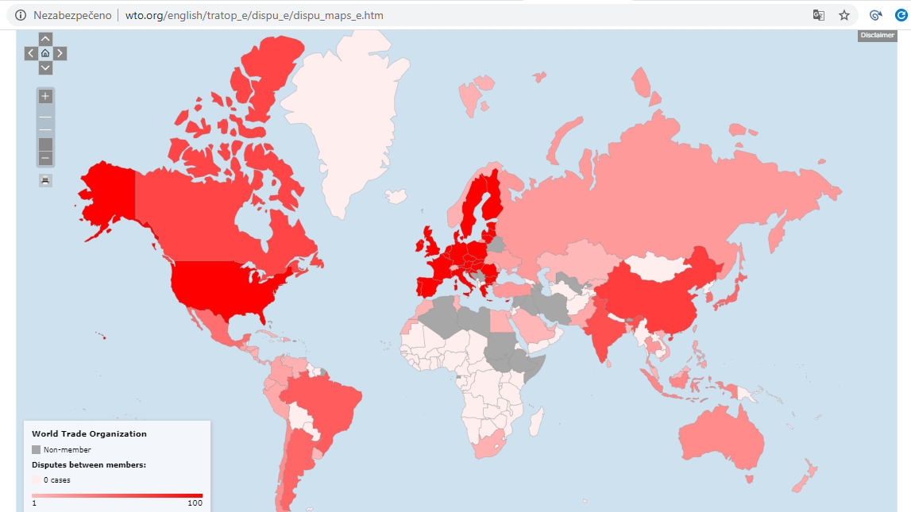

Slide 59
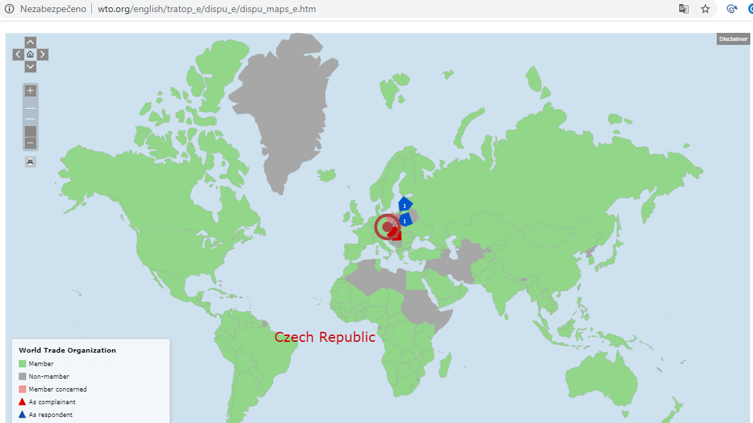

Slide 60
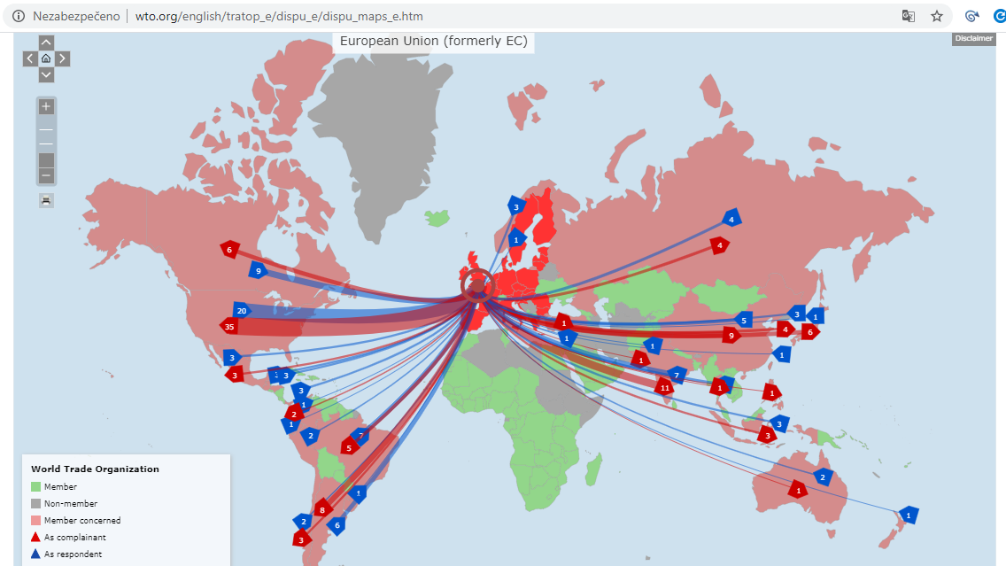

Slide 61
Základní schéma
1. Konzultace
2. Skupina odborníků (Panel)
4. Realizace závěrů a doporučení
3. Stálý odvolací orgán

Slide 62
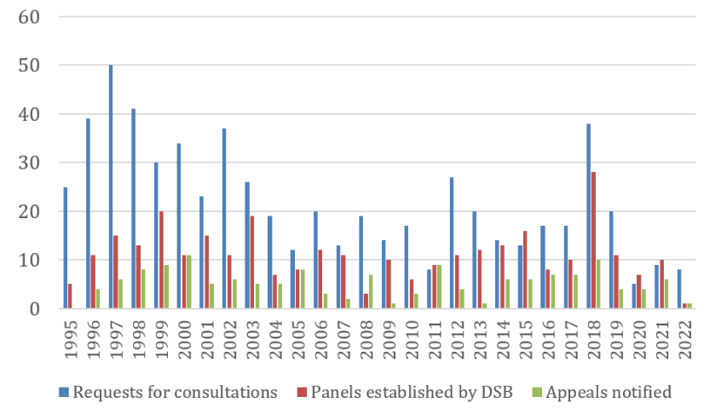
https://www.wto.org/english/tratop_e/dispu_e/dispustats_e.htm

Slide 63

Konzultace
povinné
žádost o konzultace
odpověď státu, kterému je žádost adresována
  neodpoví-li – žádost o ustanovení skupiny odborníků
  odpoví-li – zahájení konzultace
spor se nevyřeší do 60 dnů po dni obdržení žádosti – žádost o ustanovení skupiny odborníků

Slide 64
Konzultace - pokračování
kratší lhůty
  strany dospějí k závěru, že se spor konzultací nevyřeší - žádost o ustanovení skupiny odborníků
  naléhavé případy (rychle kazící se zboží)
třetí stát
  podstatný obchodní zájem
  možnost účasti na konzultacích
úprava: čl. 4
v této fázi končí nejvíce sporů řešených v rámci WTO

Slide 65

Ustavení skupiny odborníků (Panel)
úprava čl. 6 a násl.
písemná žádost žalující strany k OŘS
OŘS ustaví na nejbližší schůzi (prakticky automatické)
zřízení a zmocnění Panelu
personální složení
sestavení časového rozvrhu jednání

Slide 66
Panel - pokračování
jednání Panelu
  6 měsíců (od složení a zmocnění Panelu do vypracování zprávy) – běžná doba
  3 měsíce – naléhavé případy (opět např. rychle kazící se zboží)
  9 měsíců – maximum (nutné zdůvodnění)
zájmy třetích stran
právo požadovat informace

Slide 67
Panel - pokračování
návrh zprávy – možnost připomínek stran
závěrečná zpráva
OŘS
  schválení (do 60 dnů od rozeslání zprávy Členům)
  nepřijetí (negativní konsens)
strany sporu - možnost odvolání ke Stálému odvolacímu orgánu, ALE …..

Slide 68
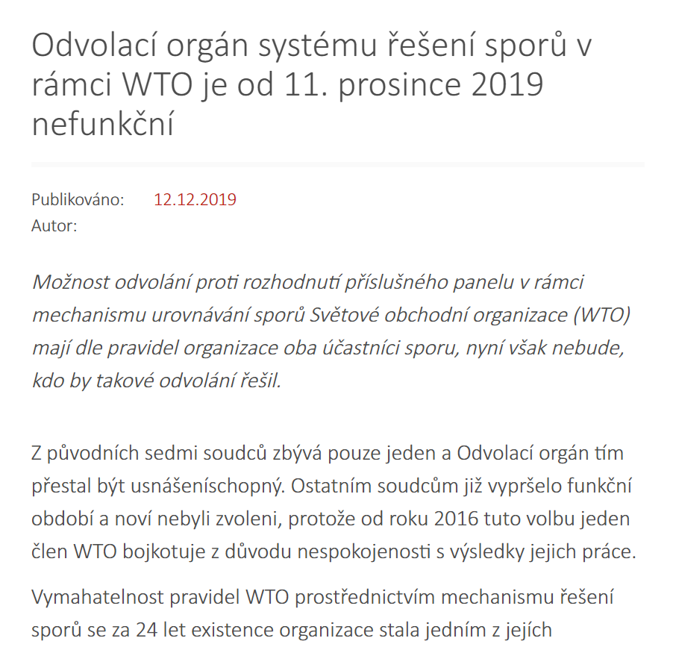

Slide 69
Stálý odvolací orgán
úprava: zejm. čl. 17
odvolání omezeno na právní otázky a právní výklad
délka projednání: 60 dnů od rozhodnutí strany se odvolat, výjimečně 90 dnů
výstupy:
  POTVRDÍ NÁLEZ A ZÁVĚRY PANELU
  ZAMÍTNE
  ZMĚNÍ (souhlas se závěrem, ale ne s odůvodněním)
OŘS – přijímá zprávu nebo zamítá (negativní konsensus)

Slide 70
How long to settle a dispute? These approximate periods for each stage of a dispute settlement procedure are target figures — the agreement is flexible. In addition, the countries can settle their dispute themselves at any stage. Totals are also approximate.
60 days | Consultations, mediation, etc
45 days | Panel set up and panellists appointed
6 months | Final panel report to parties
3 weeks | Final panel report to WTO members
60 days | Dispute Settlement Body adopts report (if no appeal)
Total = 1 year | (without appeal)
60-90 days | Appeals report
30 days | Dispute Settlement Body adopts appeals report
Total = 1y 3m | (with appeal)

Slide 71
Poslední fáze
ve zprávě (Panelu či Odvolacího orgánu) – doporučení straně
povinnost bezodkladného provádění doporučení (výjimky)
stát neprovádí doporučení či rozhodnutí – sankce
vyrovnání a suspenze koncesí (čl. 22)

Slide 72
Jiné způsoby řešení sporů
rozhodčí řízení (čl. 25)
dobré služby, smírčí řešení a zprostředkování (čl. 5) – nabízí často generální ředitel

Slide 73

Nejdelší spor 1993-2010: spor o banány

Slide 74
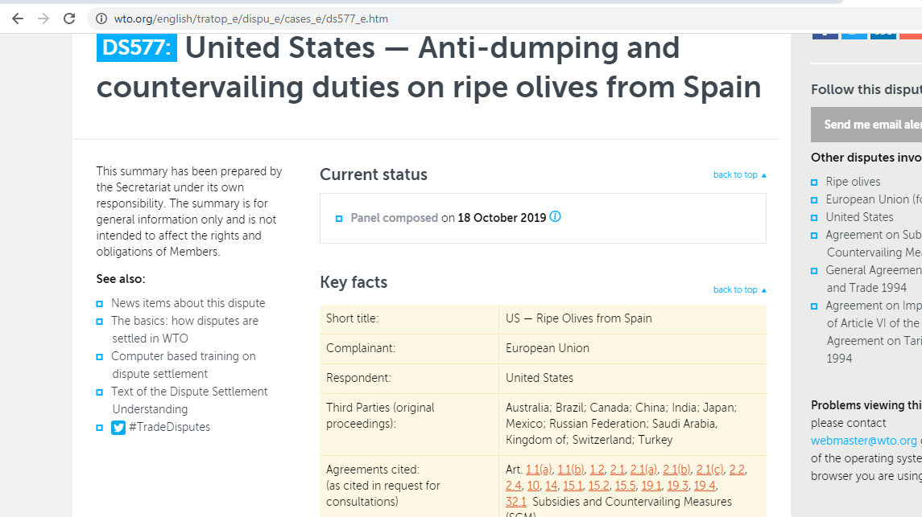
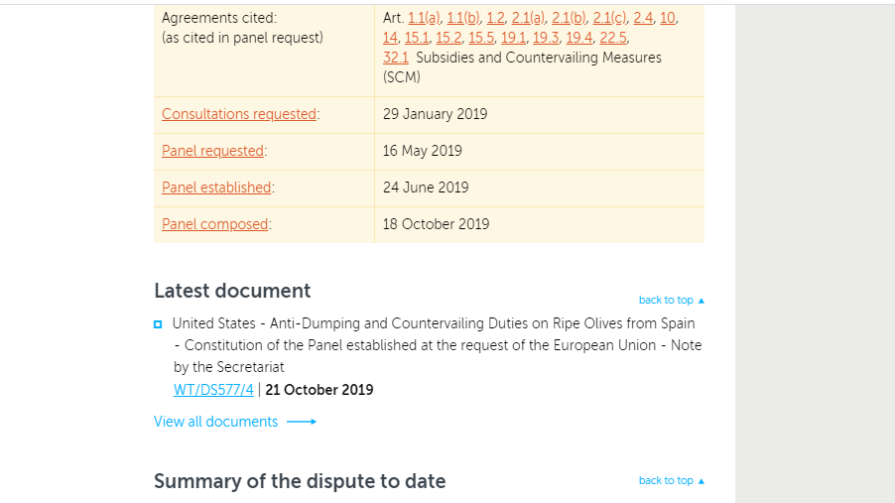
Jak vypadá „záznam“ o řešení sporu
https://www.wto.org/english/tratop_e/dispu_e/find_dispu_cases_e.htm

Slide 75

OECD
Organizace pro hospodářskou spolupráci a rozvoj

Slide 76

Organisation for Economic Economic Co-operation operation and Development
„Together, we create better policies for better lives.“
vznik 1961
ekonomický protějšek NATO
1948 - Organizace pro Evropskou hospodářskou spolupráci
  přerozdělování prostředků Marshallova plánu (1947/1948)
sídlo Paříž

Slide 77
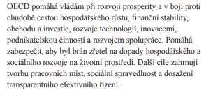

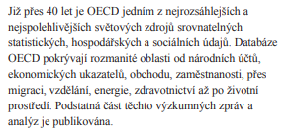
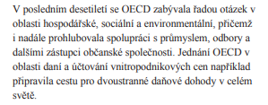
Činnost a oblast zájmu
řešení ekonomických, sociálních a řídících problémů, které sebou přináší globalizace, ale také při využívání jejích možností
porovnání zkušeností vlád, hledání společného řešení
(OBSE: 2007)

Slide 78
Struktura
Rada (rozhodovací pravomoc, konsensus)
Výbory (řídící, odborné)
Sekretariát (v čele generální tajemník)

Slide 79
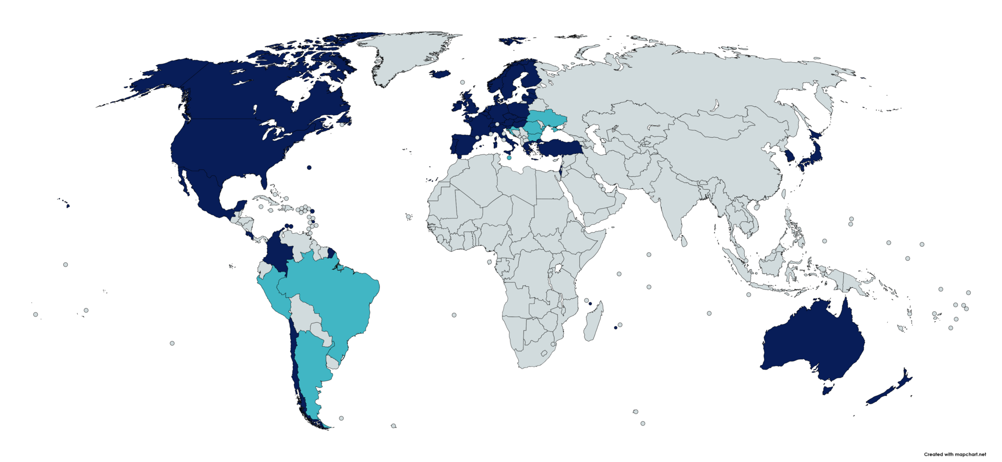
Členské státy
s Ruskem pozastavena přístupová jednání (2014), ukončena (2022)

Slide 80
OECD a vzdělání
Grafy
https://data.oecd.org/teachers/teachers-salaries.htm#indicator-chart

Slide 81
VNĚJŠÍ OBCHODNÍ VZTAHY EU
Společná obchodní politika EU

Slide 82
Tři uvedené roviny PMO se ovlivňují
1. rovina
  závazky, které přijímají státy mezi sebou
  není zde přímý účinek
  konkrétně k EU:
    MNOHOSTRANNÉ SMLOUVY (v rámci WTO)
    DVOUSTRANNÉ SMLOUVY (EU s nějakým státem)
2. rovina
  první rovina se musí projevit na druhé úrovni – nastavení celních sazeb/kvantitativních omezení (což činí samy státy)
3. rovina
  například výše cla při vstupu zboží na území (státu, EU) ovlivní cenu transakce

Slide 83

Ekonomická integrace
zóna volného obchodu
jednotný vnitřní trh
hospodářská a měnová unie
celní unie
společný trh
Kdy dosáhla EU jednotlivých stupňů (cca)?

Slide 84

Společný a jednotný vnitřní trh
Společný trh
Jednotný vnitřní trh
Volný pohyb zboží
Volný pohyb služeb
Volný pohyb kapitálu
Volný pohyb osob
Volný pohyb zboží
Volný pohyb služeb
Volný pohyb kapitálu
Volný pohyb osob
V čem je tedy rozdíl?

Slide 85
Stupně ekonomické integrace
zóna volného obchodu
celní unie
společný trh
jednotný vnitřní trh
měnová unie
EU
  1968: vytvořena celní unie (od počátku byla EU zamýšlena jako celní unie)
  spolupráce dále vedla k vytvoření společného trhu a následně jednotného vnitřního trhu
  jednotný vnitřní trh – 4 základní svobody: volný pohyb zboží, osob, služeb, kapitálu
  ochrana hospodářské soutěže
  některé členské státy EU – měnová unie

Slide 86
EU
vnější ekonomické vztahy – výlučná pravomoc EU – tzn. členské státy si neupravují vnější ekonomické vztahy samy
  čl. 3 SFEU – celní unie, společná obchodní politika
EU jako celní unie
  uvnitř (mezi členskými státy EU) – žádné překážky
  vně (vůči nečlenským státům EU) – vystupujeme jednotně
za EU jedná Komise
  vede obchodní jednání, vyjednává o smlouvách
  Komisi zmocňuje Rada (Komise dává informace Radě, Rada pak uzavírá mezinárodní smlouvy po konzultaci s Evropským parlamentem)
Poznámka na okraj: zóna volného obchodu – státy uvnitř této zóny si vztahy upravují samy

Slide 87
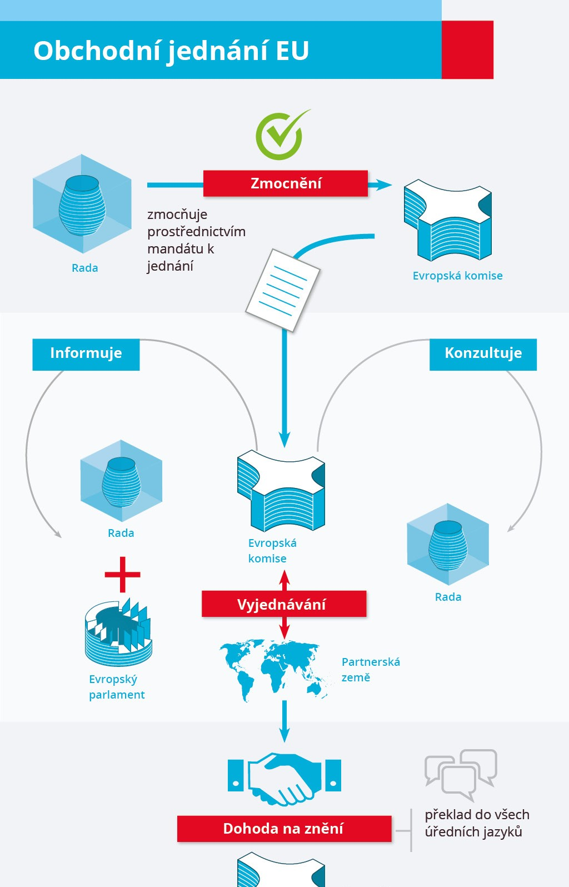
Zdroj: EUROSKOP

Slide 88
Společná obchodní politika - SFEU
Vytvořením celní unie v souladu s články 28 až 32 přispívá Unie ve společném zájmu k harmonickému rozvoji světového obchodu, k postupnému odstranění omezení mezinárodního obchodu a přímých zahraničních investic a ke snižování celních a jiných překážek. (Článek 206 SFEU)
Společná obchodní politika se zakládá na jednotných zásadách, zejména pokud jde o úpravy celních sazeb, uzavírání celních a obchodních dohod týkajících se obchodu zbožím a službami, obchodní aspekty duševního vlastnictví, přímé zahraniční investice, sjednocování liberalizačních opatření, vývozní politiku a opatření na ochranu obchodu, jako jsou opatření pro případ dumpingu a subvencování. Společná obchodní politika je prováděna v rámci zásad a cílů vnější činnosti Unie. (Článek 207 odst. 1 SFEU)
Spolupráce se třetími zeměmi a humanitární pomoc (rozvojová spolupráce; články 208 až 211 SFEU)

Slide 89
Nástroje společné obchodní politiky
tarifní
  cla a dávky s rovnocenným účinkem
  omezení obchodu spíše ekonomického charakteru
kvantitativní
  kvóty a opatření s rovnocenným účinkem
  omezení obchodu spíše administrativního charakteru
zjevné
  cla, celní tarify, kvóty
  „zjevně“ regulují mezinárodní obchod
skryté
  sanitární, fytosanitární opatření, technické požadavky na výrobky

Slide 90
Nástroje společné obchodní politiky
smluvní
  mnohostranné a dvoustranné smlouvy, které EU přijímá
  hlavní pramen – dohody WTO – výjimka z režimu nejvyšších výhod (národního režimu) – celní unie
  první rovina regulace vztahů PMO
autonomní
  unijní akty – typicky nařízení
  druhá rovina regulace vztahů PMO
  stále ale musí EU respektovat závazky z mezinárodních dohod (WTO)

Slide 91
Smluvní nástroje společné obchodní politiky

Slide 92
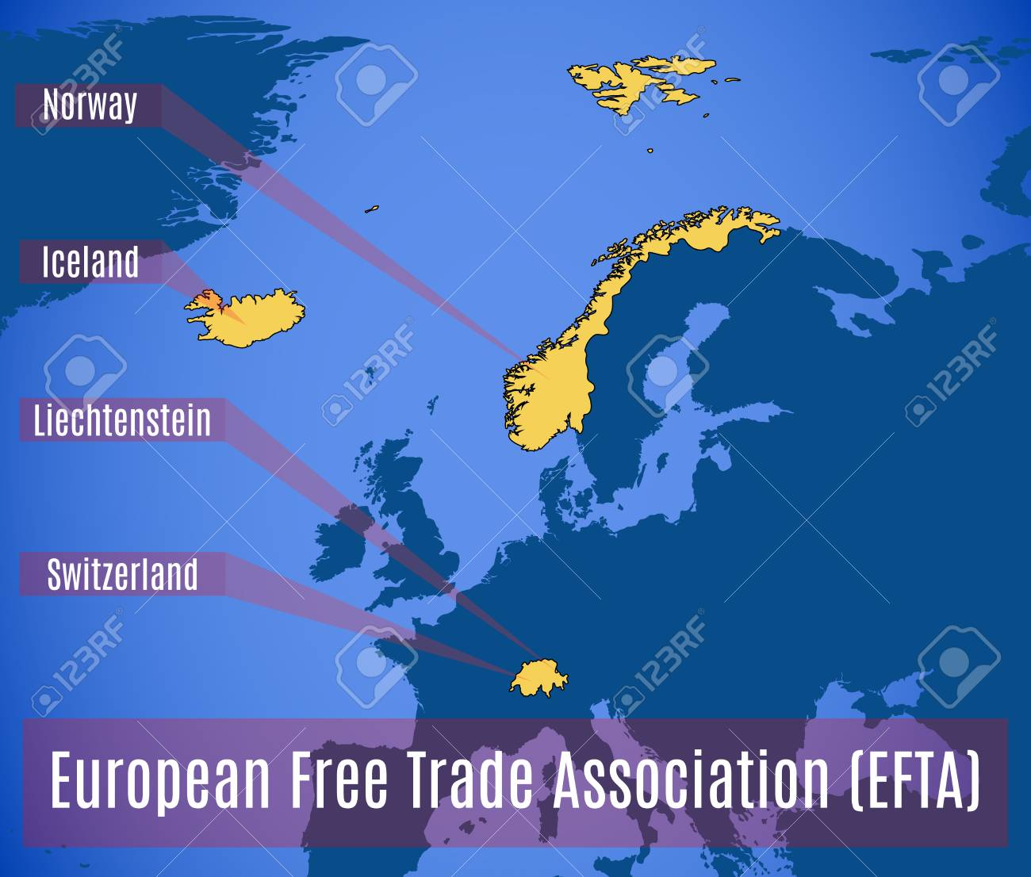




Evropské sdružení volného obchodu
EU má preferenční dohodu se státy ESVO
ESVO – zóna volného prostoru
EHP
  Dohoda o Evropském hospodářském prostoru
  4 základní svobody, regulace hospodářské soutěže
  průmyslové zboží, zpracované zeměd. a rybí produkty
Švýcarsko
  dvoustranné smlouvy mezi EU a Švýcarskem (dohoda
  o volném obchodu (1972) – odbourána cla na průmysl. výrobky
  sektorové dohody

Slide 93









V rámci Evropy
celní unie
  Monako, San Marino, Andorra, Turecko
  jiný význam celní unie než celní unie a EU
zóny volného obchodu
  Faerské ostrovy, Albánie, Makedonie; Černá Hora a Srbsko (stabilizační a asociační dohody)

Slide 94
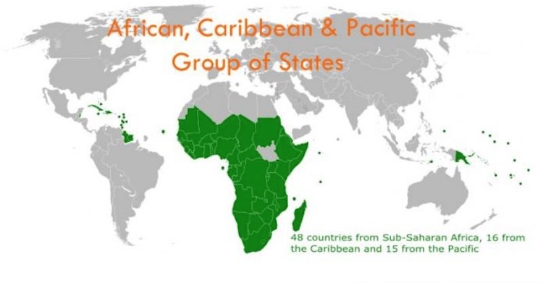
ACP státy

Slide 95
ACP státy
preferenční režim EU vůči ACP zemím
  výjimka z režimu nejvyšších výhod (národního režimu)
převážně bývalé koloniální státy, surovinové základny
nevzniká ani zóna volného obchodu, ani celní unie
vztah EU (resp. ES) a ACP státy – prostřednictvím různých dohod
  Dohody z Yaoundé I,II, z Arushe, z Lomé (I až IV), z Cotonu (do února 2020), nová je schválena
  původně ekonomická spolupráce (platit nižší cla), dnes i další oblasti – migrace, lidská práva, klimatické změny, vzdělávací programy
není jedna dohoda, ale několik dohod o hospodářském partnerství
  západní Afrika, Tichomoří, východní a jižní Afrika, ……….. a další oblasti

Slide 96
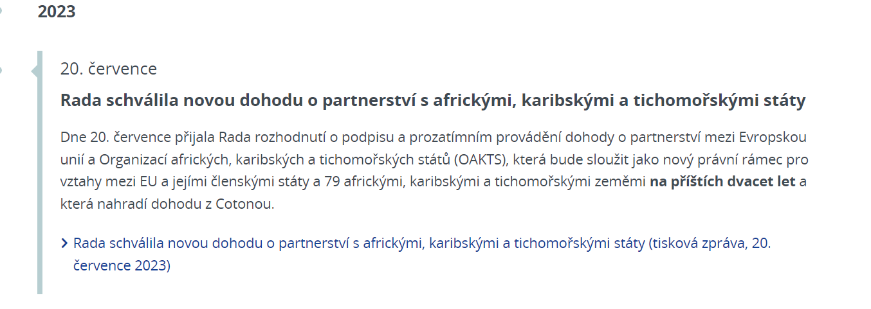
https://www.consilium.europa.eu/cs/policies/cotonou-agreement/

Slide 97
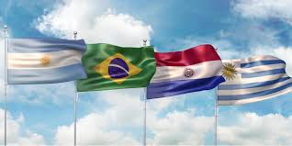
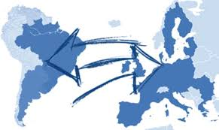


Zóny volného obchodu
MERCOSUR
  2019
  Brazílie, Argentina, Paraquay, Uruquay
  odstraněno množství cel na vybrané zboží, odstraněny některé překážky
Kanada
  tzv. CETA
  2016/2017
Jižní Korea
  2010/2011
  nejen odstranění cel na vybrané produkty, ale také hospodářská soutěž, investice a řešení sporů

Slide 98
Další zóny volného obchodu
Japonsko
Singapur
Vietnam
Středozemí (Egypt, Maroko, Alžírsko, Tunisko, Izrael, Jordánsko, Libanon)
Chile, Peru
Mexiko, země střední Ameriky
Ukrajina, Moldávie, Gruzie (Východní partnerství)
Aktuálně probíhající jednání o zóně volného obchodu:
Austrálie, Nový Zéland, Indie

Slide 99

TTIP
Transatlantické obchodní a investiční partnerství
  od roku 2013 běží jednání
  doposud neuzavřeno
  zvýšení exportu, zisků
  zvýšení HDP
  pozastaveno kvůli Trumpovi
  USA uvalilo poměrně vysoké clo (ocel, hliník); EU také zvýšila clo na dovoz některých produktů z USA
  očekává se, že Biden obnoví jednání

Slide 100
Autonomní nástroje společné obchodní politiky

Slide 101
Celní unie (dosažena 1968)
Třetí země (jednotný celní sazebník)
Třetí země
EU jako celní unie je unikát v rámci světa
pravidla uvnitř EU
  zákaz cel a dávek s obdobným účinkem mezi ČS
pravidla EU vůči třetím státům
  přijetí jednotného celního sazebníku
  Rada na návrh Komise
v rámci Evropy je celní prostor širší
  Evropský celní prostor
  proč?
ÚZEMÍ EU
zákaz cel
a dávek s obdobným
účinkem (dovoz, vývoz)
Unie zahrnuje celní unii, která pokrývá veškerý obchod zbožím a která zahrnuje jak zákaz vývozních a dovozních cel a všech poplatků s rovnocenným účinkem mezi členskými státy, tak i přijetí společného celního sazebníku ve vztahu ke třetím zemím. (Čl. 28 SFEU)
K zamyšlení:
Má EU vlastní celní orgány?
Kdo vybírá clo?
Komu/kam jde příjem z výběru cel?

Slide 102
Tarifní nástroje - přehled
Společný celní sazebník (nařízení)
  komodita a celní sazba – průměrná sazba 4 %
  kombinovaná nomenklatura + celní sazby (pravidelné aktualizace)
Modernizovaný Celní kodex (nařízení)
  pravidla a postupy pro zboží vstupující na celní území EU či toto území opouštějící
  procesní předpis (vyměřuje se clo, vypočítává se celní sazba, původ zboží atd.)
Systém všeobecných celních preferencí (nařízení)
  GSP, GSP+, Everything but Arms
Systém Společenství pro osvobození od cla (nařízení)
  osvobození cla, protože je potřeba zvýšit dovoz
Suspenze cel
Kvóty

Slide 103
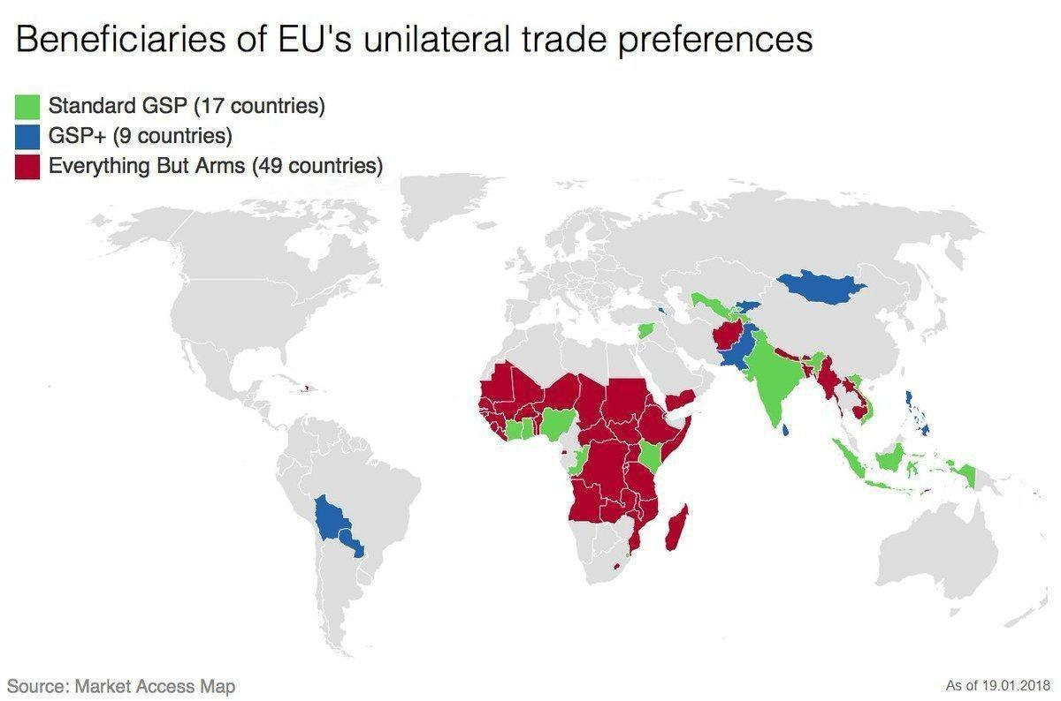

Slide 104
Kvantitativní nástroje
2 nařízení
  společná pravidla dovozu – země s tržní ekonomikou – lze časově omezit (pokud hrozí vážná újma), jinak je dovoz volný bez kvantitativního omezení
  společná pravidla dovozu z některých třetích zemích – země s centrálně řízenou ekonomikou – jiná pravidla pro omezení

Slide 105
Vývoz z EU
zásadně neomezený vývoz
lze omezit

Slide 106
Opatření proti dumpingu, subvencím
antidumpingová opatření (nařízení) – antidumpingová cla
opatření proti subvencím (nařízení) – vyrovnávací cla
v rámci dohod WTO
  Dohoda o subvencích a vyrovnávacích opatřeních
  Dohoda o ochranných opatřeních

Slide 107
DĚKUJI
malachta@mail.muni.cz

